Slide 1
PYTHON 스터디 ch2.자료구조
2019.05.24
신혜란

Slide 2
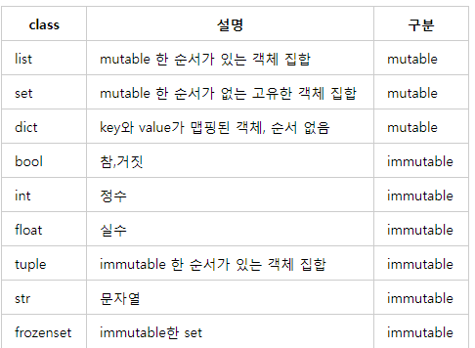
리스트, 튜플
List, tuple
문자열: 문자의 시퀸스
List, tuple: 모든 것으 시퀸스
문자열과 달리 각각의 항목은 서로 다른 타입이 될 수 있다.
List – mutable / tutple - immutable

Slide 3

리스트, 튜플
List
List = [ , , , ] 로 선언
A = list() 처럼 할당 가능
요소들은 입력된 순서에 따라 저장되고 순서는 변하지 x
요소들의 value는 중복 가능
[offset]으로 하나의 특정 값 추출 가능

Slide 4
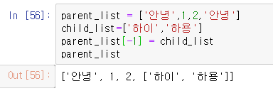
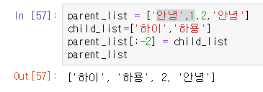
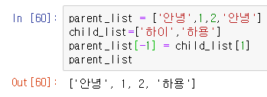
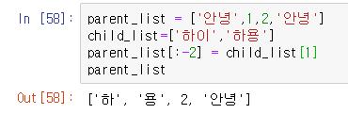
리스트, 튜플
List
[offset]으로 항목 바꾸기
리스트의 리스트 핵가능

Slide 5
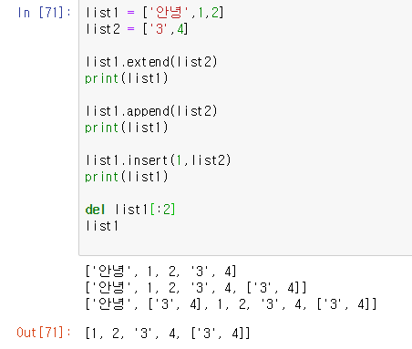
리스트, 튜플
List – 내장 메서드
Append(): 리스트 끝에 항목 추가하기
Extends() / += : 리스트 병합하기
Insert(ofset,항목): 원하는 위치에 항목 추가하기
Del list[offset]:

Slide 6
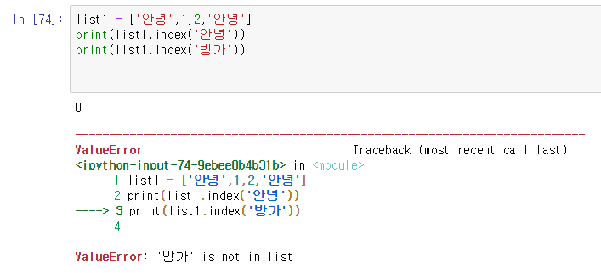
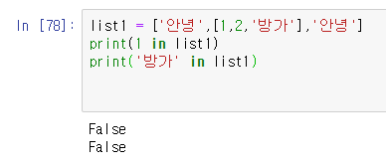
리스트, 튜플
List – 내장 메서드
Remove():값으로 항목 삭제하기 -> del은 offse사용했음
Pop(): offset으로 항목 얻은 후 삭제하기 -> return 항목 / -1 | pop(0),pop(-1) = 꼬리
Index(): 값으로 항목 offset 찾기 -> return index
항목 in list : true false반환
Count(): 특정 항목이 몇 개 있는지
Join():문자열로 변환하기

Slide 7
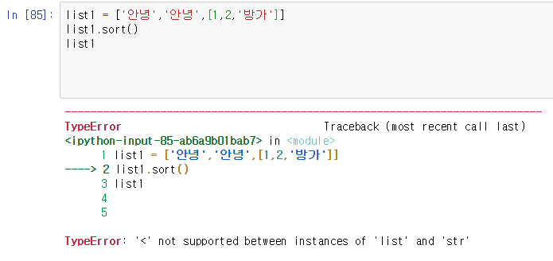
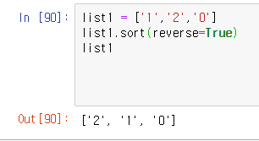
리스트, 튜플
List – 내장 메서드
Sort: 정렬하기
항목이 숫자인 경우: 오름차순
항목이 문자열인 경우: 알파벳순
항목들이 전부 같은 타입일 경우 제대로 동작한다.

Slide 8
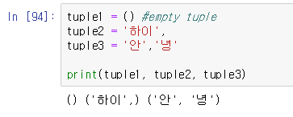
리스트, 튜플
튜플
List와 다르게 immutable : 튜플을 정의한 후에는 추가,삭제,수정을 할 수 없다.
튜플은 상수의 리스트 ~~~~
List쓰지 왜 튜플 써?: 적은 메모리 사용 / 원본값 손상x / dict key로 사용 가능/ 함수의 인자들은 튜플로 전달

Slide 9
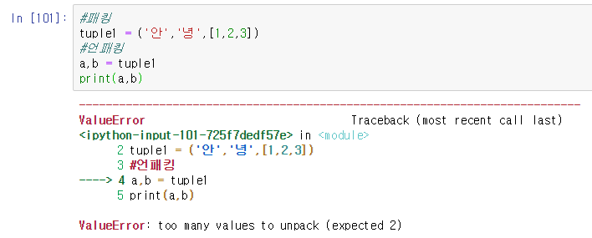
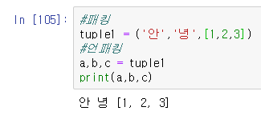
리스트, 튜플
튜플 – 패킹, 언패킹
패킹: 값들을 괄호로 묶여서 튜플을 정의 -> 선언할땐 안해도 됨
언패킹: 튜플에 있는 값들을 여러 변수에 할당해 주는 것

Slide 10
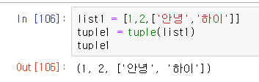
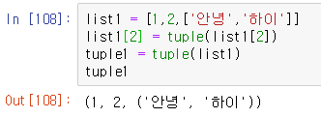
리스트, 튜플
튜플
Tuple() : 다른 객체를 튜플로 만들어줌

Slide 11
딕셔너리
딕셔너리
Key-value로 이루어져 있는 자료구조
항목의 순서를 따지지 않음
0 또는 1과 같은 offse으로 항목을 선택할 수 없다 -> key로 접근해야 함
Key: immutable 타입의 자료형들은 모두 key로 가능

Slide 12
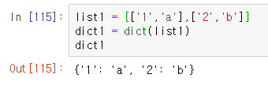
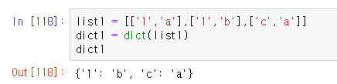
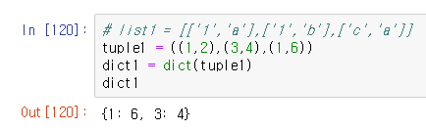
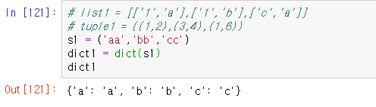
딕셔너리
dict()
두 값으로 이루어진 시퀸스를 딕셔너리로 변환할 수 있다

Slide 13
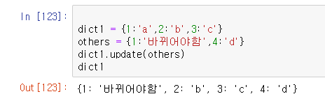
딕셔너리
내장 메서드
Update(): 한 딕셔너리의 키와 값들을 복사해서 다른 딕셔너리에 붙여준다
Del(key): 해당하는 key-value가 없어짐
Clear():모든 항목 삭제 -> 빈 딕셔너리가 된다
Dict1 in key: dict1에 해당 key가 있으면 True반환
Dict1[key] : 해당 key의 value반환
Keys():모든 키 얻기 -> dict_keys 형태로 반환 -> list로 캐스팅 가능

Slide 14


셋
set
키만 남은 딕셔너리 개념
항목 중복 x , 순서x -> 존재여부만 판단하기 위해 사용

Slide 15
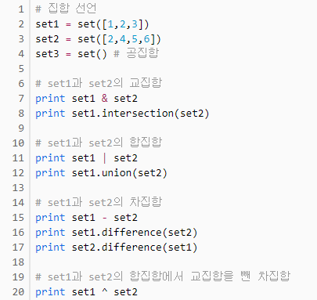
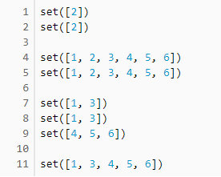
셋
Set - 연산자
Add(): 항목 추가 , 여러 개 추가 가능
Remove(항목) : 특정 항목 제거
Del set1: 집합 제거
&: 교집합
| : 합집합
& : 차집합

